Slide 1
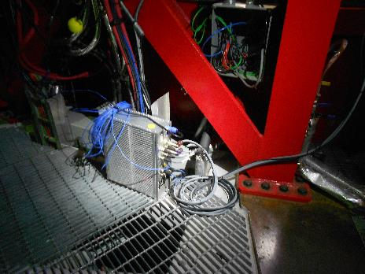
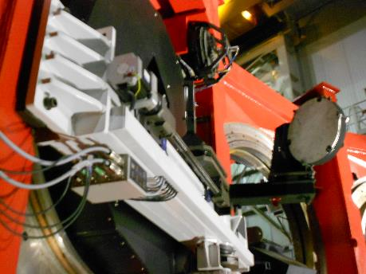
8:30am: start of activities on telescope
Controller installed on SX side
Power cord and eth connected to LBTI auxiliary plugs
Test of SX mount functionality: deployment/retracting at Zenith

Slide 2
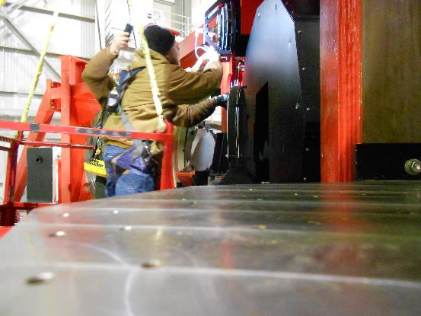
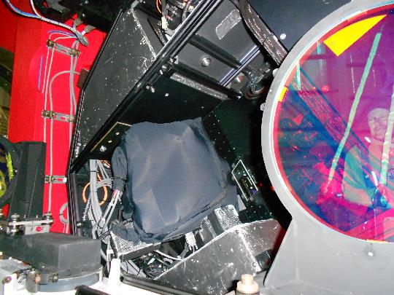
10am: removing AGW cover and DX optics covers

Slide 3
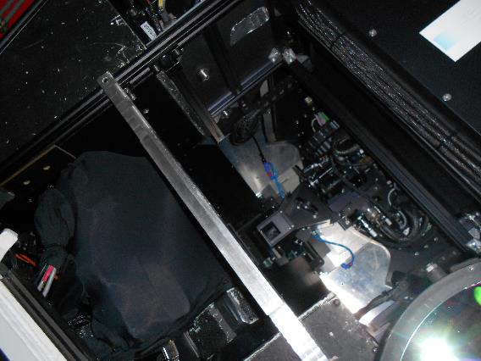
11am: alignment bar installed on DX

Slide 4
AGW cover stored on gallery access

Slide 5
DX covers stored on AO cabinet #5

Slide 6
12am: start testing SX mount at different elevations
Tested succesfully at 0° EL
Tested succesfully at 30° EL
Tested succesfully at 60° EL

Slide 7
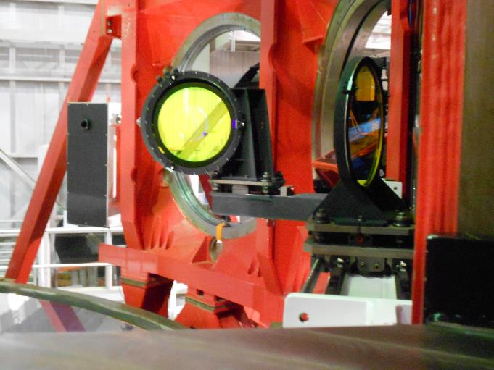
3pm: controller and cables moved to DX side

Slide 8
DX side ready for laser tracker operations
4pm: handover

Slide 9
And now: la spesa! Cosa ci serve:
Burro (>=1 pound)
Succo d’arangia (> 1 gallone)
Ovi (>12)
Pane bianco (1 confezione ?)
Birre! (12?) (mi raccomando prendi le Sierra Nevada!)
La carne che volete magnare (non e’ che invece prendete un po’ di pesce magari?)
Stuzzichini dolci per l’ora del the (che finora c’e’ Giovanni che ci pensa a farci le torte ma da domenica va via!)
Salsa di pommodoro per la pasta
Marmellada per l’ultima torta di Giovanni
Farina (2 pound) sempre per l’ultima torta di Giovanni

Slide 10
Cosa non devi prendere perche’ siamo pieni
Pomodori
Carote
Majonese e altre salse barbare
Affettati per panini (ne abbiamo 3 vaschette!)
Patatine
Ollio
Crecheri
Mandarini
C’e’ un po’ di frutta varia (3 arance grosse come palle da softball, 3 banane, 1 mela)

